Slide 1



蜕变测试与适应性分区测试的集成方法与工具研究
指导老师：孙昌爱
答辩学生：代贺鹏

Slide 2
目 录
选题背景
研究现状
研究意义
研究内容
实例验证

Slide 3

1 选题背景
1.1 软件测试
软件测试的定义
根据软件开发阶段的规格说明和程序内部结构精心设计一批测试用例，并利用这些测试用例去执行程序，以发现软件故障的过程
04
软件测试的过程
01
03
02
用测试用例执行程序
生成、选择测试用例
发现软件中的故障
01
03
测试预期
02

Slide 4
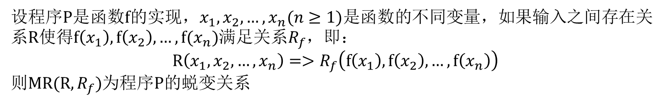

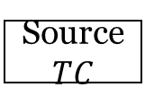
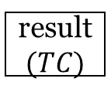

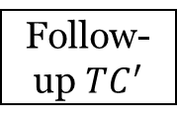
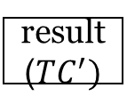
1 选题背景
1.2 不用测试预期的测试策略——蜕变测试(MT)
MT是1998年T. Y. Chen提出的一种能够缓解测试预期问题的技术
蜕变关系
04
04
03
03
蜕变测试的测试过程
02
Input
Output
02
YES
SUT_P
04
success
MR
If MR
当缺少测试预期时MT可以作为一种有效的测试策略
Input
Output
failure
NO
02

Slide 5
1 选题背景
1.2 控制测试的过程
判定结果的机制可以确定程序是否有缺陷；但是测试过程控制着测试的效率，即是否能用更少的测试用例揭示更多的故障
随机测试(RT)
04
具有明显的优点：简单、实用；但是没有利用待测软件的信息以及执行过程的信息导致该策略可能具有较低的故障检测效率
分区测试(PT)
03
分区测试利用待测软件的信息将输入域划分分区，然后按照某种策略选择分区，最后在选中的分区中挑选测试用例并执行
适应性分区测试(APT)
在传统的分区方式下，基于“引起故障的输入趋向于集簇在连续的区域”这一观察，在测试的中适应性的控制选择分区的过程：如果一个分区中的测试用例揭示了软件中的故障，则认为该分区具有较高的失效率那么该分区被选择的概率就越大；反之，被选择的概率就越小

Slide 6
1 选题背景
1.3 新的测试方法——适应性分区的蜕变测试(AP-MT)
APT
MT
AP-MT
控制测试过程
缺少预期时的判定机制
研究目的
利用APT策略具有快速高效找到具有故障揭示能力的测试用例这一特征，提高蜕变测试的测试效率，即用更少的测试用例揭示更多的故障

Slide 7
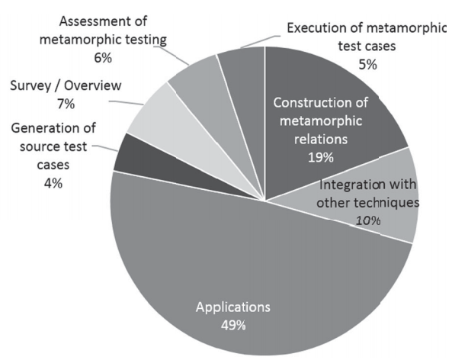
2 研究现状
2.1 蜕变测试(MT)
蜕变测试研究主题介绍
2016年Sergio在TSE上发表了一篇MT的综述文章，该文章统计了1998年到2016年期间的119篇关于蜕变测试的英语语言攥写的文献
将近一半的研究是将MT运用到其它领域(49%)
剩下的工作大都围绕着构造蜕变关系(19%)
还有一些与其它技术结合(10%),调查和评价(7%和6%)
只有5%的研究跟测试过程有关

Slide 8
2 研究现状
2.1 蜕变测试(MT)
蜕变测试的测试过程研究现状
01
原始测试用例根据蜕变关系产生衍生测试用例
原始测试用例与衍生测试用例分别在待测程序中执行
控制测试用例的执行方式
02
自动化测试过程
开发支持蜕变测试的工具
从根本上提高了蜕变测试的测试效率，即用更少的测试用例揭示一定数目的故障
03
控制测试用例的执行序列
改变测试用例的执行序列

Slide 9
2 研究现状
2.2 适应性分区测试(APT)
APT研究现状
我们课题组提出了适应性分区测试，并且利用Markov链的性质以及奖惩机制提出了MAPT和RAPT测试策略，并且用10个LOC>5000的程序验证APT测试策略比传统的分区测试策略效率更高

Slide 10
3 研究意义
APT与MT集成的意义
缓解了测试预期问题
解决了测试预期不存在时原始APT策略的应用问题
在蜕变测试分区的基础上加入了软件的控制理论
从本质上提高了蜕变测试的测试效率

Slide 11
4 研究内容
3.1 APT与MT的结合方式
APT与MT集成存在的问题
原始测试用例
分区方式
怎么识别和选择蜕变关系
分区怎么和蜕变关系联系起来
选择一个蜕变关系
1
2
衍生测试用例
分区
3
蜕变关系集
是否存在联系

Slide 12
4 研究内容
3.1 APT与MT的结合方式
APT与MT结合存在的问题解决方案
分区方式——category partition method(CPM)
一种系统的基于规格说明书的测试软件功能的方法
范畴(Category):待测软件参数或环境条件的主要属性
参数：功能单元的明确的输入
环境条件：执行功能单元时系统的状态特征
选项(Choice): 范畴中的不同种类的值
测试帧(test frame): 不同范畴中的选项进行有效组合，并且将测试帧实例化可以得到具体的测试用例
每一个test frame就对应一个分区

Slide 13
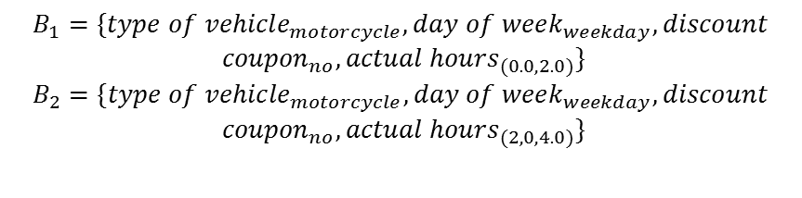
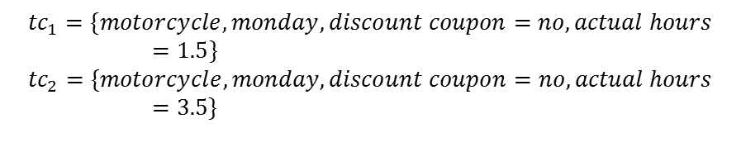
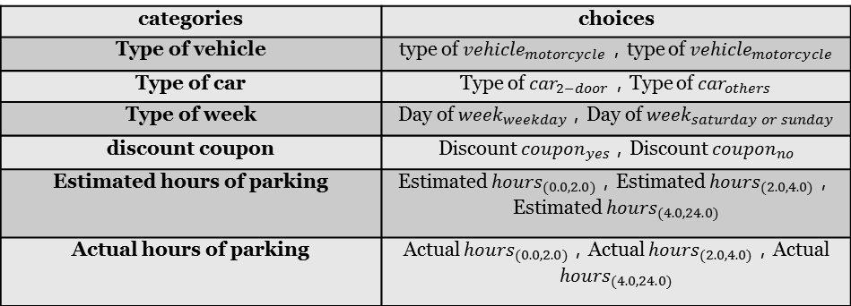
4 研究内容
3.1 APT与MT的结合方式
CPM方法运用举例
Example1(停车计费系统)：停车计费系统可以接受不同类型的交通工具和不同类型的车。该系统支持工作日以及周末停车，并且车主可以提供折扣券或者预估停车时间。如果实际停车时间在车主预估范围内则可以享受40%的折扣
categories | choices
Type of vehicle
Type of car
Type of week
discount coupon
Estimated hours of parking
Actual hours of parking

Slide 14
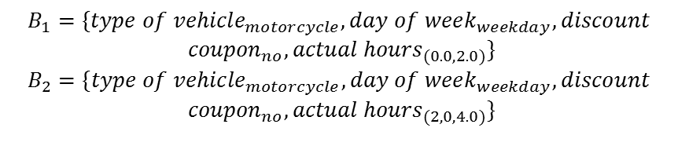
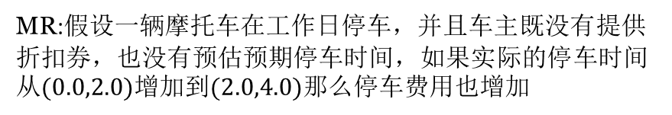
4 研究内容
3.1 APT与MT结合方式
识别蜕变关系——METRIC
METRIC是一种基于待测软件规格说明书在category和choice的基础上识别蜕变关系的方法
04
METRIC识别蜕变关系的过程
挑选两个有意义有区别的完整测试帧作为识别蜕变关系的候选对
用户识别蜕变关系，并记录
重复以上步骤直到遍历所有的候选对或者到达预定数目的蜕变关系
03

Slide 15
4 研究内容
3.1 APT与MT结合方式
METRIC以测试帧为中心将原始测试用例、测试帧、蜕变关系以及衍生测试用例联系起来
Source test cases
04
挑选
根据
03
Follow-up test cases
Test frame
等同于
Partitions
由此将APT与MT的两个核心概念联系起来
两个test frame
生成
MR

Slide 16
4 研究内容
3.2 具体的控制算法设计
怎么在测试过程中适应性地控制分区与蜕变关系的选择以便到达提高蜕变测试效率的目的
控制算法的复杂度

Slide 17
4 研究内容
3.3 设计自动化工具APT4MT
该工具可以集成METRIC技术的支持工具MR-GEN，在MR-GEN的基础上加上测试用例的实例化部分以及适应性分区的控制算法
该工具首先对包含完整测试帧的文件进行解析，为接下来的蜕变关系识别以及分区做铺垫。
允许用户定制候选对的的一些信息，例如：识别蜕变关系的最大数目。
展示候选对以便用户判断是否可以识别蜕变关系。
记录用户描述的蜕变关系。
计算每一个测试帧距离其它测试帧的距离矩阵。
允许用户配置执行的信息，例如：停止条件。
执行测试用例并记录测试结果
将识别的蜕变关系以及最后的测试结果生成测试报告。

Slide 18
5 实例验证
验证提出的AP-MT策略的有效性
基于实际的程序注入缺陷
比较RT与APT分别作为MT的控制执行策略的测试效率
暂时没有找到类似的工作作为比较对象
绝大多数蜕变测试的研究都采用的是随机测试作为过程控制的策略

Slide 19
研究计划
时间段 | 任务
2017.9-2017.10 | 收集各种资料并阅读文献
2017.11-2017.12 | 查找类似的工作，并设计出AP-MT的策略框架
2018.1-2018.4 | 设计具体的算法
2018.5-2018.6 | 开发APT4MT工具
2018.7-2018.8 | 调试工具，并完成实验
2018.9-2018.10 | 撰写论文，准备答辩

Slide 20
谢谢

